Slide 1


吉林大学数学教学与研究中心

Slide 2
上 章 提 要
一、基本概念：
微分方程； 2. 微分方程的阶；
3. 微分方程的解； 4. 微分方程的通解；
5. 微分方程的特解； 6. 微分方程的初始条件。
二、解法：
1．可分离变量的微分方程

Slide 3
2. 可化为可分离变量的微分方程

Slide 4
二、一阶线性微分方程
第17章 一阶方程
1. 概念
一阶线性微分方程(linear first-order differential equation)
标准形式:
其中P(x)， Q(x)为已知函数， Q(x)称为自由项。
若 Q(x) ≡ 0,
称为一阶线性齐次微分方程
(inhomogeneous linear first-order differential equation).
若 Q(x) ≡ 0,
称为一阶线性非齐次微分方程
(homogeneous linear first-order differential equation).

Slide 5
(2). 一阶线性非齐次微分方程
2. 解法
(1).一阶线性齐次微分方程
分离变量
两边积分得
故通解为

Slide 6
分析
齐次的通解

Slide 7
2. 解非齐次方程
常数变易法：
作变换
则
对应齐次方程通解
两端积分得
故原方程的通解
即
齐次方程通解
非齐次方程特解

Slide 8
例1. 求方程
通解
解: 对应齐次方程
即
两边积分, 得
齐次方程的通解
令非齐次方程的通解为：
代入非齐次方程得
即
解得
故原方程通解为

Slide 9
例2.求方程
特解
解 原方程可写为
对应齐次方程
即
积分
齐次的通解
令非齐次方程的通解：

Slide 10
代入非齐次方程得
即
解得
故原方程通解为
将
代入上式，得
则所求解为

Slide 11
例3. 求方程通解
解: 法1
方程可视为
令
则
代入方程
即
积分得
即
故原方程通解为

Slide 12
例3. 求方程通解
解: 法 2 方程可写为
对应齐次方程
即
积分得
齐次方程通解
令非齐次方程通解：
代入非齐次方程得
即
解得
故原方程通解为

Slide 14
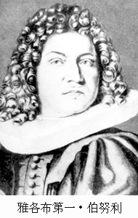
贝努利 ( Bernoulli )方程
贝努利方程的标准形式:
解法:
方程两边同时除以 得
又名
在1695年提出
令
(线性非齐次方程)
求出此方程通解后,
换回原变量即得贝努利方程通解.
Notes:
运行时, 点击相片, 或按钮“伯努利”, 可显示伯努利简介,并自动返回.

Slide 15
例1. 求方程
的通解.
方程可写为
解
令
则
则方程变形为
对应齐次方程：
即
两边积分, 得
齐次通解：
令非齐次方程通解：
代入非齐次方程得

Slide 16
例2. 求方程
即
解得
故非齐次方程通解为
将
代入, 得原方程通解:
的通解.
解法一
方程可写为
令
则
所以方程变形为

Slide 17
例2. 求方程
其通解为
将
代入, 得原方程通解:
的通解.
解法二
方程可写为
令
则

Slide 18
所以方程变形为
对应齐次方程：
即
齐次方程通解：
设非齐次方程通解：
即
非齐次方程通解：
将
代入, 得原方程通解:

Slide 19
例3. 求方程
的通解.
解
方程可写为
令
则
所以方程变形为
对应齐次方程
即
两边积分, 得
齐次方程通解

Slide 20
令非齐次方程的通解：
代入非齐次方程得
即
解得
故非齐次方程通解为
将
代入, 得原方程通解:
练习 求下列微分方程的通解

Slide 21
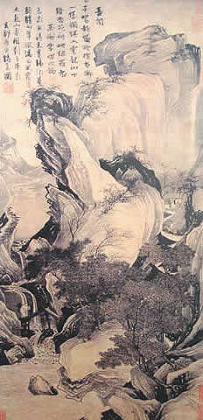

Slide 22
第三节
可降阶高阶微分方程
一、 型的微分方程
二、 型的微分方程
三、 型的微分方程

Slide 23
一、
型的微分方程
令
因此
即
同理可得
依次通过 n 次积分, 可得含 n 个任意常数的通解 .

Slide 24
例1.
解
例2.
解

Slide 25
例3.
解

Slide 26
答案:

Slide 27
内 容 小 结
1. 一阶线性方程
方法1 先解齐次方程 , 再用常数变易法.
方法2 用通解公式
2. 贝努利方程
化为线性方程求解.
3. 可降阶
两边积 n 次分，即可.

Slide 28
作业 P169 4、5(1),(2)

Slide 29

再见

Slide 30
伯努利(1654 – 1705)
( 雅各布第一 · 伯努利 )
瑞士数学家,
他家祖孙三代出过十多
位数学家.
1694年他首次给出了直角坐
标和极坐标下的曲率半径公式,
1695年
年提出了著名的伯努利方程,
1713年出
版了他的巨著《猜度术》,
这是组合数学与概率论史
上的一件大事,
书中给出的伯努利数在很多地方有用,
而伯努利定理则是大数定律的最早形式.
此外, 他对
双纽线, 悬链线和对数螺线都有深入的研究 .

